Slide 1
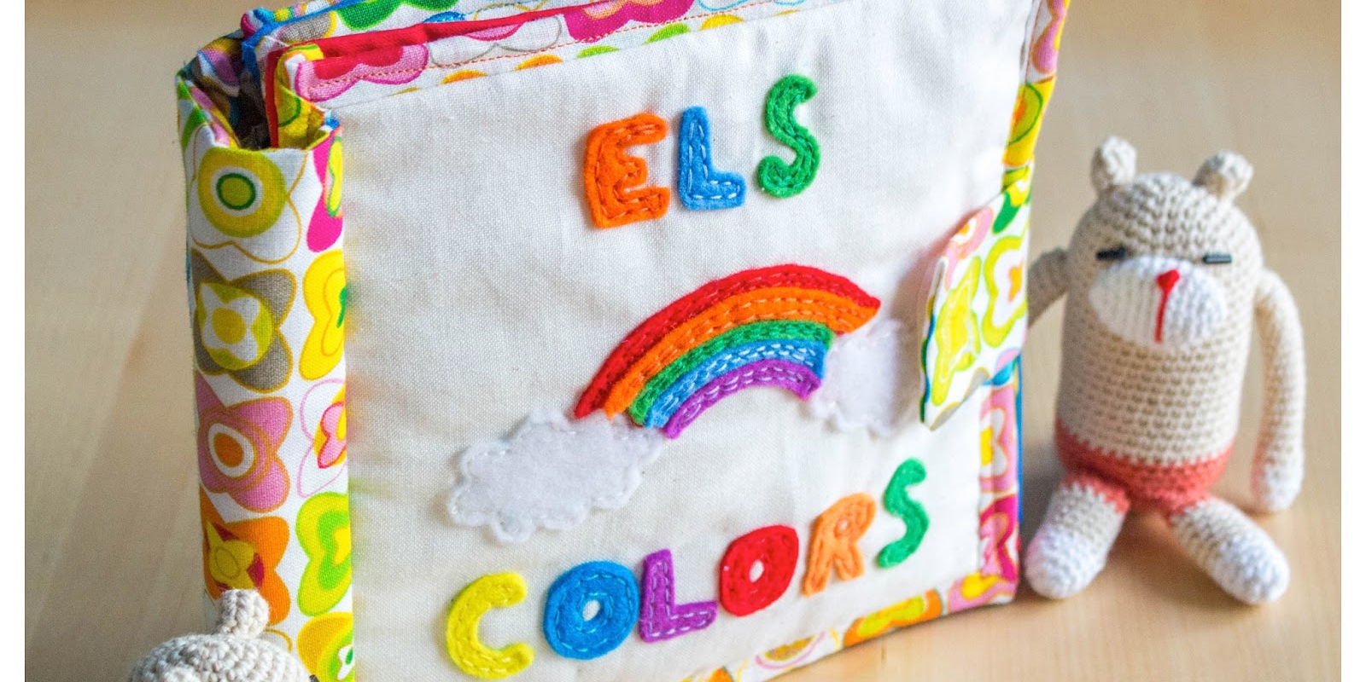

Libro sensorial

Slide 2

OBJETIVO
Aprender sobre los libros sensoriales, los temas que se pueden trabajar, utilidad, importancia y confección del mismo, para poder trabajarlos con los niños y niñas de Educación Parvularia.

Slide 3
¿Qué son los libros sensoriales?
Es un recurso educativo que busca estimular los sentidos y la curiosidad de los niños. Se trata de un libro hecho a mano, generalmente con páginas de tela o fieltro, que contiene actividades sensoriales y manipulativas.
https://www.youtube.com/watch?v=AnhxIkw107E

Slide 4
¿Para qué sirve un libro sensorial?
Permiten desarrollar habilidades de motricidad fina, tales como tocar, unir, atar, abotonar, trabajar la coordinación, el desarrollo del lenguaje, la imaginación y creatividad, el reconocimiento de números o colores entre otros conocimientos.

Slide 5
¿Qué ventajas aportan los libros sensoriales?
1. Los vivos colores, las formas y texturas y otras sorpresas en su interior despiertan su curiosidad a la par que el sentido de la vista, del tacto o del oído. Además, ayudan a desarrollar sus capacidades cognitivas como la percepción, la memoria, la atención o la solución de problemas, mientras juegan y se divierten.

Slide 6
2. El acto de abrir, tocar, sacar, colocar o apretar los elementos que componen el libro favorece el desarrollo de la psicomotricidad fina ya que su cerebro aprende a coordinar la vista con movimientos musculares y esqueléticos de manos y pies. Se trata de una habilidad imprescindible en su crecimiento que interviene en el aprendizaje posterior y la lectoescritura.
3. También estimulan la imaginación y la creatividad, así como al juego manipulativo con los elementos del libro.

Slide 7
4. Ayudan en la adquisición del lenguaje hablado y escrito. Esto se puede potenciar aún más con expresiones faciales y exageración en la entonación durante la lectura en voz alta.
5. Facilitan la comprensión de conceptos lógico-matemáticos.
6. Muestran situaciones de la vida cotidiana fácilmente reconocibles a través de elementos del mundo que los rodea, como colores, objetos, animales, vehículos, clima o la naturaleza.

Slide 8
¿Cómo confeccionar un libro sensorial?
https://www.youtube.com/watch?v=-BSS4uMCC8Q
https://www.youtube.com/watch?v=d3Q-8JC3xeM&list=PL98t-xN905i38OAZjeO_hdFuZ1eTnm9qy&index=2

Slide 9
Tipos de encuadernación
https://www.youtube.com/watch?v=6VJ2Zh-Se_g&t=28s

Slide 10
Ideas de libro sensorial
https://www.youtube.com/shorts/PR2hY3P07z0
https://www.youtube.com/shorts/06C5sDjJM1I
https://www.youtube.com/shorts/gjcydSe7wvY

Slide 11
¿Qué actividades incluir?
Ejemplos:
https://www.youtube.com/watch?v=5XobzQvUP4Y&t=95s

Slide 12
Recursos/materiales
Fieltro
Paño lenci
Goma eva
Tela
Hilo
Aguja
Regla
Tijera
Velcro
Botones
Cordones
Cierres

Slide 13
Pasos
1.Definir edad
2.Planificar contenidos (actividades), cantidad de páginas, colores, diseño tapa.
3.Buscar: Plantillas libro sensorial PDF (Pinterest)

Slide 14
